Slide 1
라즈베리파이 기반의 스마트 IOT 조명 시스템
#Smart IOT Lighting System based on Raspberry Pi
IT 경영학과 2015316029 이유나 IT 경영학과 2015316011 김예진
컴퓨터공학과 2015150026 이유주 소프트웨어공학과 2016156010 김주영

Slide 2
목차
#라즈베리파이 기반의 스마트 IOT 조명 시스템
Development
Object
Present
Condition
Demonstration
video
Background
Schedule

Slide 3

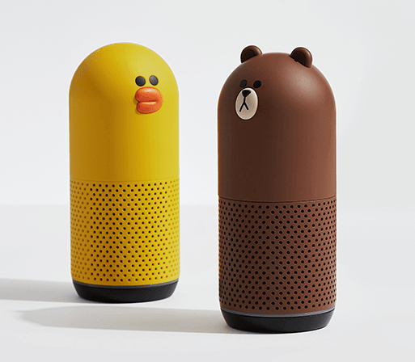

선정 이유_?
# Background
원하는 시간, 장소에서 실시간으로
날씨 정보를 제공하는 어플의 필요성이 증대됨
음성 관련 기술 발전에 따른
인공지능 기능을 탑재한 상품들이 화두가 되고 있음
IOT 센서 디바이스 개발 기술력을 기반으로 한
홈 케어 서비스 및 IOT 조명 시장이 활성화 됨
Notes:
(선정이유)
한국 기상산업진흥원에서 조사한 결과에 따르면, 10명 중에 6명 이상이 스마트폰을 통해 기상 정보를 확인하고 있다고 합니다.
또한 기상청이 2015년 7월 1일을 기점으로 날씨 어플 서비스를 종료하면서 민간 기상 업체들이 관련 시장을 선점하기 위한 경쟁이 치열해짐과,
스마트폰의 날씨 앱을 통해서 사용자가 원하는 시간, 장소에서 실시간으로 날씨 정보를 확인하고자 하는 수요로 인해 날씨 어플의 필요성이 증대되고 있습니다.
또한 최근 음성 관련 기술이 발전함에 따라 인공지능 플랫폼을 기반으로 하는 무드등 기능 포함하는 AI 스피커에 대한 소비가 증대되고 있으며
IOT 센서 디바이스 개발 기술력을 기반으로 한 홈 케어 서비스 및 IOT 조명 시장이 활성화 되고 있습니다.
https://www.youtube.com/watch?v=ltoACXN_Bug
세계 스마트 조명 시장 규모가 2018년부터 2023년까지 연평균 21.5% 증가할 것이라는 전망을 보이며 국내 LED 조명 업체들도 스마트 조명 시장 진입에 속도를 올리고 있는 상황. 22일 시장조사업체 마켓츠앤마켓츠에 따르면 올해 세계 스마트조명 시장 규모가 79억 달러(약 8조5700억원)에서 2023년 210억 달러(22조6700억원)가량이 될 것으로 예상하며, 스마트조명 시장은 광원과 등기구 등 조명에 들어가는 하드웨어, 조명 장치를 관리하는 소프트웨어, 조명 서비스까지 포함한다. 사물인터넷(IoT)을 결합한 스마트시티, 스마트홈 기술의 대중화로 앞으로 이 시장이 더 주목받을 것으로 보임
http://www.dt.co.kr/contents.html?article_no=2018022302100932056001
LED가 사물인터넷 시대를 맞아 단순히 조명으로서 빛을 제공하는 역할이 아니라 무선통신 기술과 결합하여 사람과 공간, 환경을 연결하는 ‘커넥티드(Connected) 조명’으로 확대되고 있음
IoT 시대를 맞아 홈네트워크로서 스마트 조명이 확대되어 주거 공간에서의 이용비율이 늘어날 것으로 보인다. 조사기관 SNE 리서치에 따르면 2012년도에 2.2%였던 주거 스마트 조명 비율이 2020년엔 43.4%로 48.7%인 산업용 스마트 조명과 별반 차이가 나지 않을 것으로 나타났다.
http://www.e4ds.com/sub_view.asp?ch=1&t=1&idx=3065

Slide 4



Insight 도출
# Background
스마트 IOT 조명 시스템을 개발하여 실시간 날씨 정보 및 사용자 맞춤형 기능을 제공하며 사용자의 편의를 증대 시킴
실시간 날씨 정보 제공
사용자 맞춤형 기능
음성 출력 시스템

Slide 5
최종 목표시스템
# Development Object
통합된 서비스
온/습도 및 미세먼지와 조명 시스템 원격제어
공공 데이터 활용을 통한 실시간 날씨 및 미세먼지 정보 제공
사용자 맞춤형 서비스
데이터 분석을 통한 부가서비스 제공으로 인한 고객 편의 증대
상황에 따른 조명 색상, 밝기 추천 등
IOT 조명 시스템에 익숙하지 않은 잠재적 고객 유입 증대
Notes:
기존 IOT 조명의 온/습/조도 측정 불가능과 음성인식이나 디스플레이 중 하나의 기능만 활성화
유저 맞춤형 서비스의 부재를 개선하여 제작
온습도, 조도. 미세먼지 센서 데이터 음성출력

Slide 6
최종 목표시스템_개발 내용
# Development Object
분류 | 개발 내용
하드웨어 | Raspberry Pi 3를 기반으로 한 시스템의 하드웨어 개발
위치 기반 | 위치 기반으로 온/습/조도 및 미세먼지 정보 제공
자동 페어링 | 와이파이 기능을 통한 시스템과 APP간의 자동 페어링 제공
어플리케이션 | APP을 통한 시스템의 색상 및 밝기 조절 기능 제공
추천 기능 | 온/습/조도 에 따른 조명 변화 기능 제공
PUSH 알람 | 측정된 미세먼지 농도 및 실시간 날씨 정보에 따른 알람 제공
실시간 날씨정보 | 오픈소스를 이용한 실시간 날씨정보 제공 (위치 기반)
음성시스템 | 음성 출력 모듈을 통한 음성시스템 제공 및 활성화
Notes:
시스템은 다음과 같이 구성됩니다.
DHT11(온*습도 감지)와 ACD(MCP3208) 조도 감지 모듈을 가진 라즈베리 파이 기반의 IOT 조명 시스템 Client는 WIFI와 Bluetooth를 APP과 연동되며, 각각의 Client와 APP은 AWS (Server)와 연결됩니다.

Slide 7




최종 목표시스템_구성
# Development Object
위치기반 네트워크 날씨정보
날씨정보 출력 명령
MQTT BROKER
DHT11
온 습도 감지 모듈
PUSH 알람
Push Server
감지 모듈 데이터
CDS
조도 감지 모듈
GP2Y10
미세먼지 모듈
네오픽셀 제어
Web Server
NEO PIXEL
네오픽셀 모듈
로그인/회원가입
Speaker
음성 출력 모듈
시리얼 넘버
DB Server
네오픽셀 출력
통신 모듈
음성 출력

Slide 8





최종 목표시스템_시나리오
# Development Object
미세먼지 값에 따른 PUSH 알림
네오 픽셀 출력
온 습도 및 조도
미세먼지 감지
MQTT통신
온 습도 및 조도
미세먼지 값 출력
온 습도 조도
미세먼지 값 확인 가능
①
②
③
④
③
②
①
데이터 송수신
DB 서버
(조회, 입력)
요구사항 입력
(회원 정보, 조명 밝기, GPS)
⑤
음성파일
송신
④
기상 정보
요청 및 수신
날씨 및 미세먼지 관련
공공 데이터
음성출력
Notes:
서비스
# 미세먼지 한국환경공단 = 대기오염정보 조회서비스

Slide 9
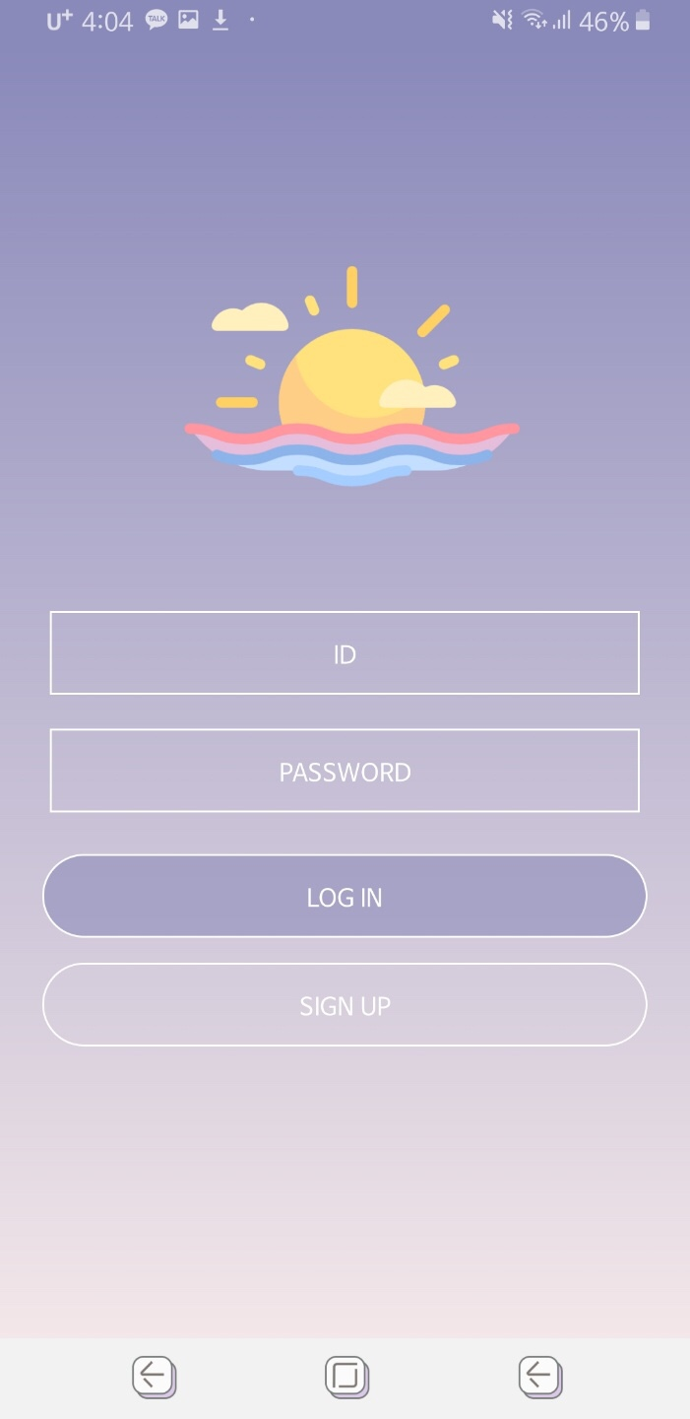
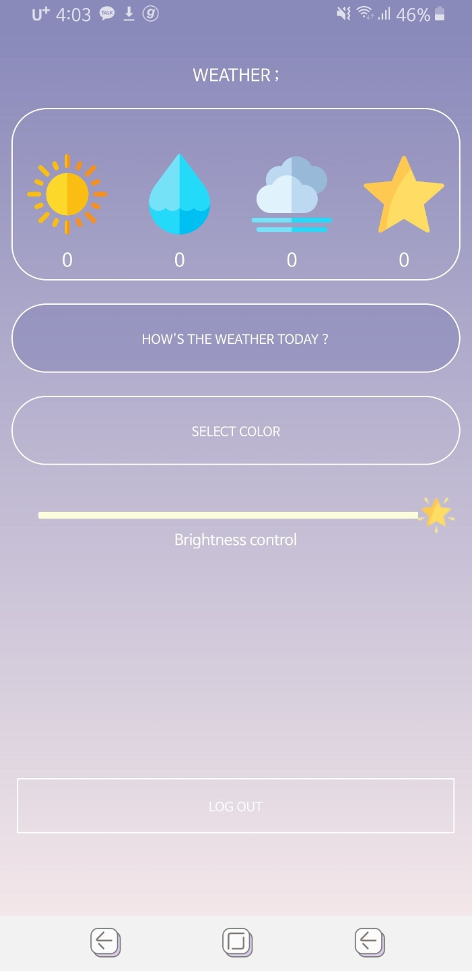
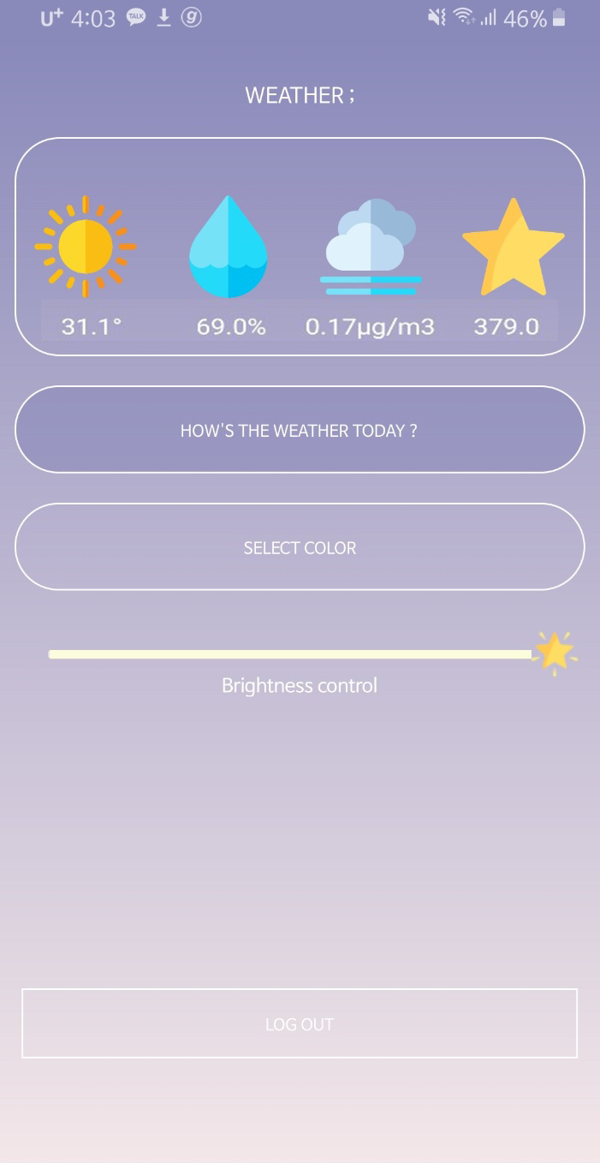
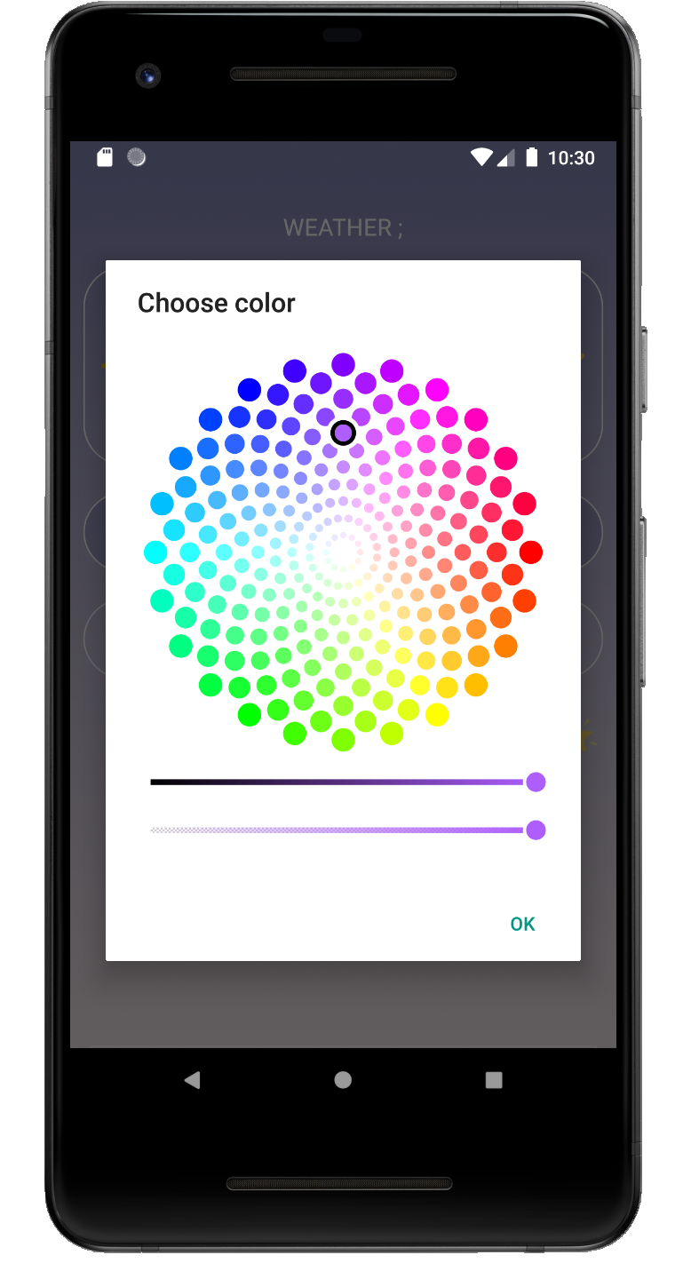
User Interface
# Application Design

Slide 10
진행 상황
# Present Condition
SERVER 설계
APACHE, PHP, MYSQL 설치 및 24시간 호스팅 ( HTTP 통신 프로토콜 )
Mosquitto기반 MQTT BROKER 생성 ( MQTT 통신 프로토콜 )
MYSQL DB 구성
시리얼 번호 부여하여 지정된 유저와 장치 간에만 의사소통 가능하도록 제어
ID | PASSWORD | NAME | AGE | DEVICE | E-MAIL
TEXT | TEXT | TEXT | NUM | TEXT | TEXT

Slide 11
진행 상황
# Present Condition
HTTP REQUEST
구분 | 용도 | PHP 문 | URL 예시
회원정보 데이터 | 삽입 | insert_user_data.php | 101.101.164.197/insert_user_data.php?ID=12&PASSWORD=12&AGE=14&NAME=12&EMAIL=12&DEVICE=12
 | 삭제 | delete_user_data.php | 101.101.164.197/delete_user_data.php?ID=12
 | 수정 | update_user_data.php | 101.101.164.197/update_user_data.php?ID=12&PASSWORD=12&AGE=14&NAME=12&EMAIL=12&DEVICE=12
 | 읽기 | get_user_data.php | 101.101.164.197/get_user_data.php?ID=12
MQTT BROKER 구성
PORT 1883
Max_connections -1
Sys_interval 10

Slide 12


시연 영상
# Demonstration video

Slide 13
감사합니다.
#Smart IOT Lighting System based on Raspberry Pi
Notes:
현재 출시된 날씨 관련 앱은 대부분 신동네예보정보서비스 데이터를 이용

